Slide 2
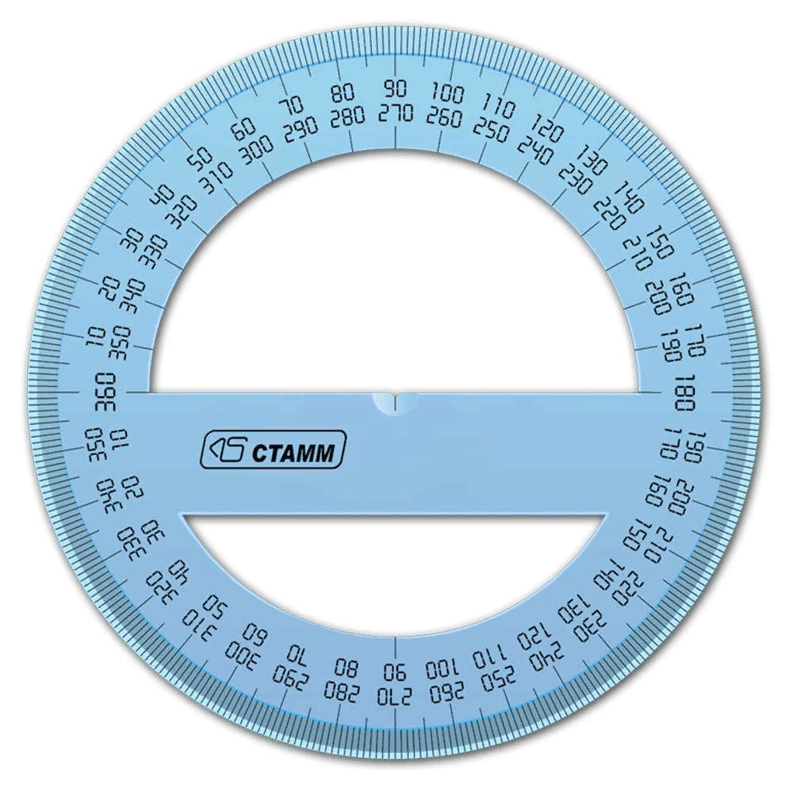
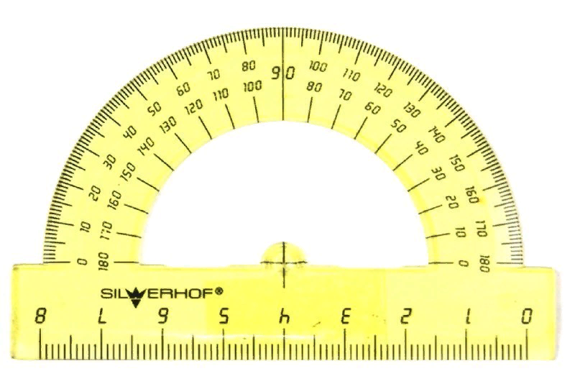
Транспортир

Slide 3
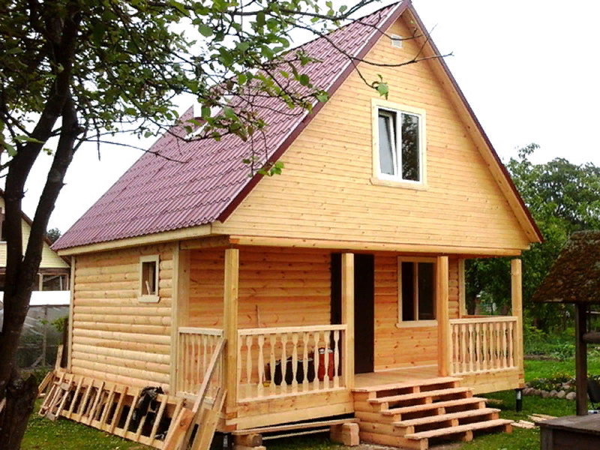

Slide 4
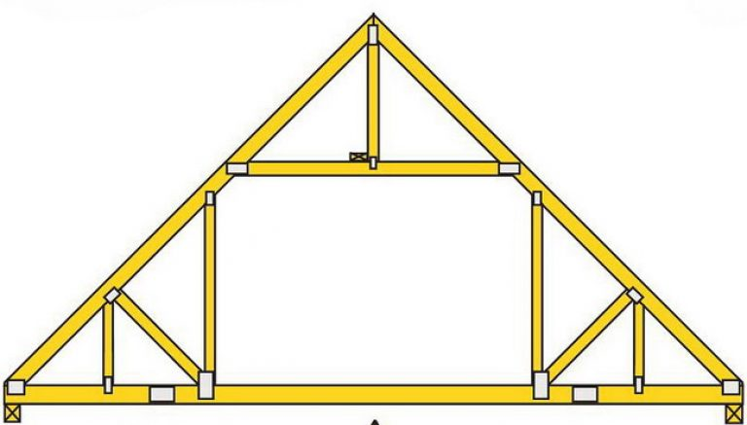
100°
?
?

Slide 5
1
100°
?
?
Дан равнобедренный треугольник с углом
при вершине равным 100°. Найдите острые углы при основании.

Slide 6
Тема урока:
«Сумма углов треугольника»

Slide 7
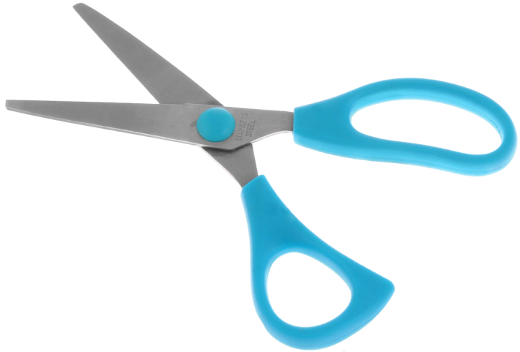
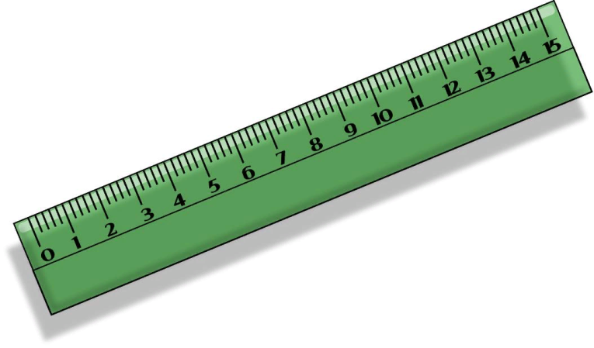
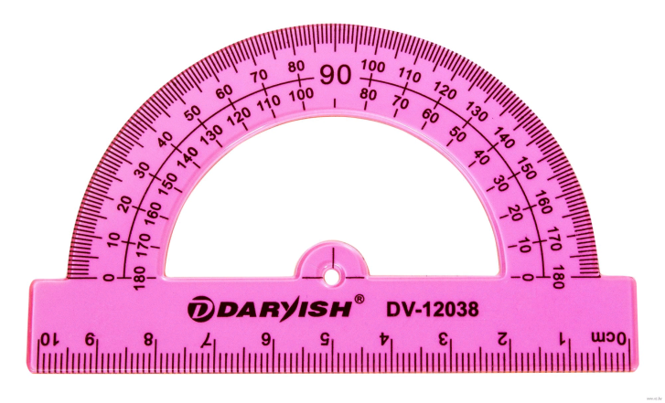
Работа в исследовательских
лабораториях

Slide 8
Физкультминутка

Slide 10
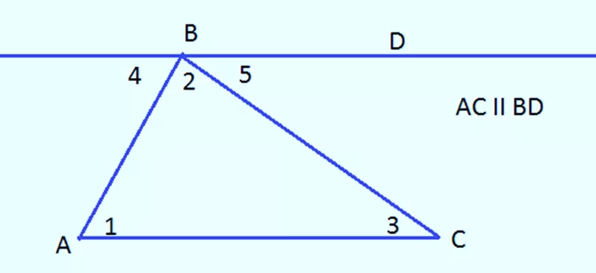
Теорема о сумме углов треугольника

Slide 11
(180° - 100°) : 2 = 40°

Slide 12
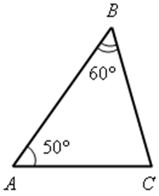
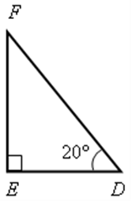
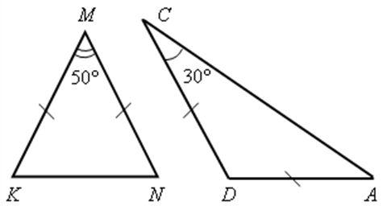
х
х
х
х
у
х
х
у
х
х
х
у
х
х
х
х

Slide 13
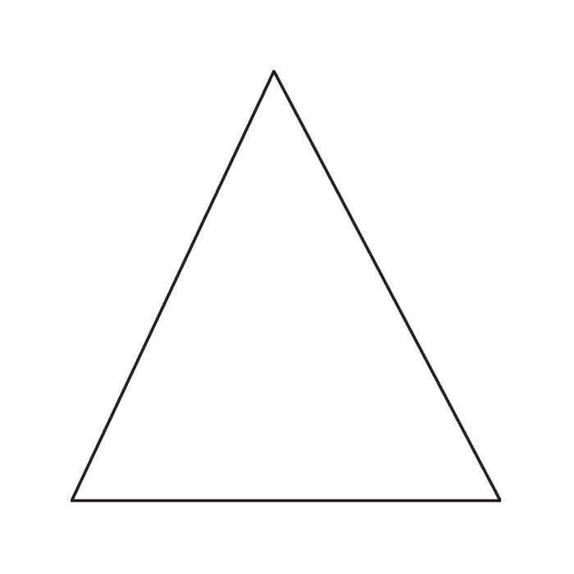
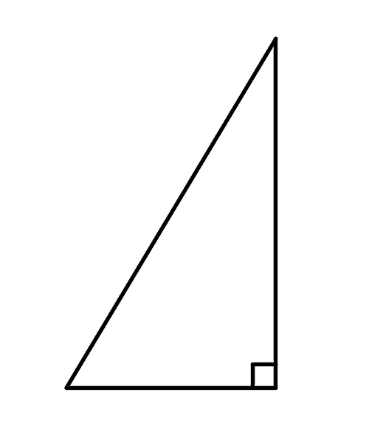
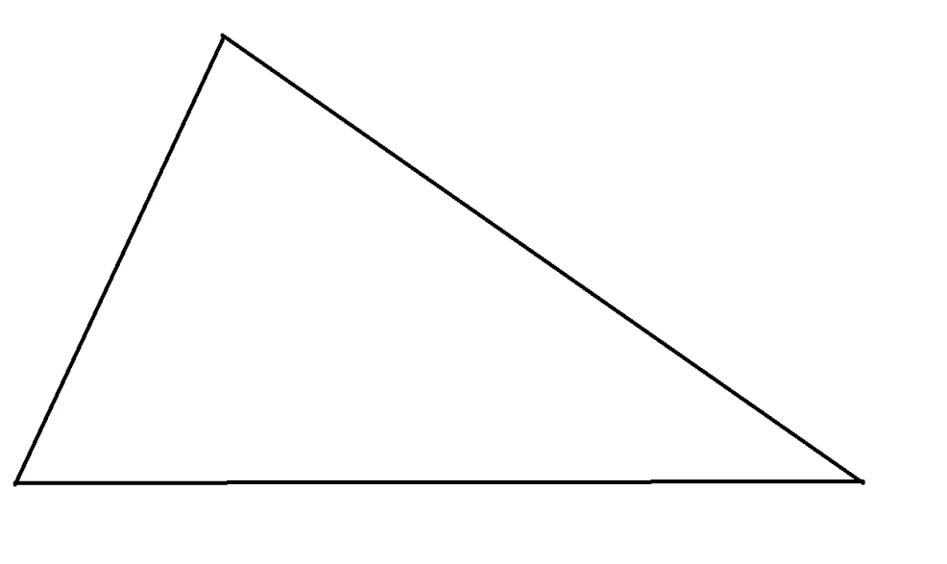

Slide 14
Тест
1.В $∆$ АВС угол С = 90°. При этом другие два угла :
а) один острый, другой может быть прямым или тупым
б) оба острые
в) могут быть как острыми, так и прямыми или тупыми.
2. В $∆$ АВС угол В - тупой. При этом другие два угла могут быть:
а) только острыми
б) острыми или прямыми
в) острыми или тупыми
3. В тупоугольном треугольнике могут быть:
а) прямой и острый углы
б) тупой и прямой углы
в) тупой и острые углы
4. В остроугольном треугольнике могут быть:
а) все углы острые
б) один тупой угол
в) один прямой угол
5. В прямоугольном треугольнике могут быть:
а) прямой и тупой углы
б) два прямых угла
в) два острых угла

Slide 15
Самостоятельная работа
80°
2) 61°, 61°
3) 63° , 54°
4) 44°
5) 45° , 45 °

Slide 16
«Лови ошибку»
В равнобедренном треугольнике углы 50°, 30° и 100°.
В равнобедренном треугольнике углы 90°, 90° и 20°.
В равнобедренном треугольнике углы 70°, 70° и 40°.

Slide 17
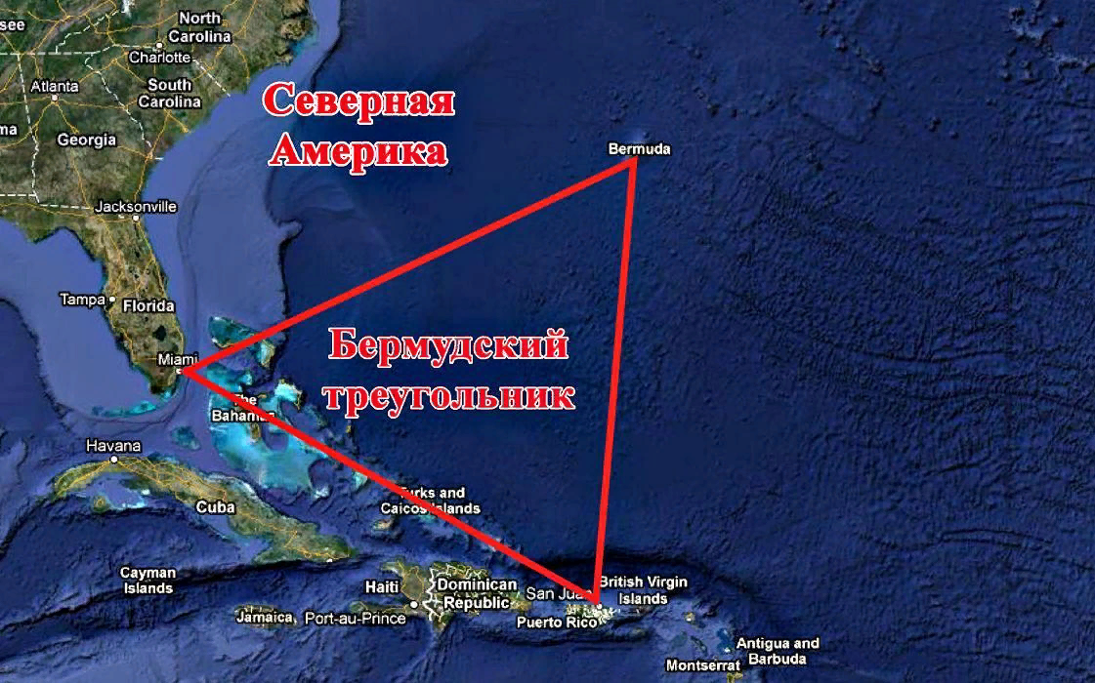
«Бермудский треугольник» в Атлантическом океане

Slide 18
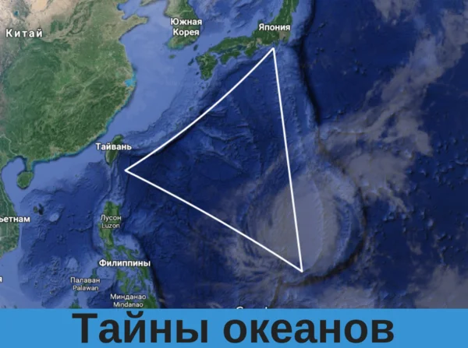
«Дьявольский треугольник» в Тихом океане

Slide 19
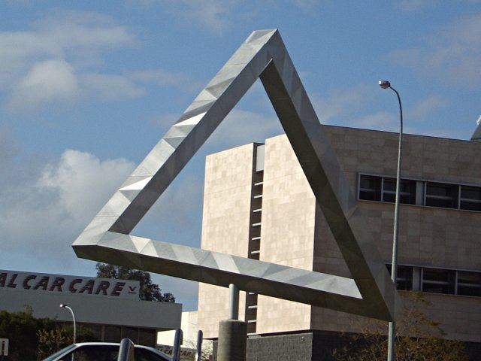
Невозможный треугольник ( треугольник Пенроуза).

Slide 20
Урок полезен, все понятно.
Лишь кое-что чуть-чуть не ясно.
Еще нам нужно потрудиться.
4 Да, трудно все – таки учиться.

Slide 21
Спасибо за урок !

